Slide 1
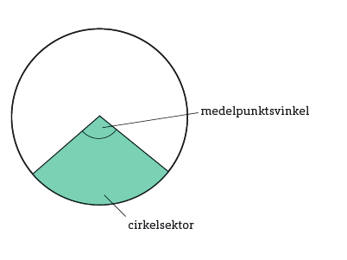
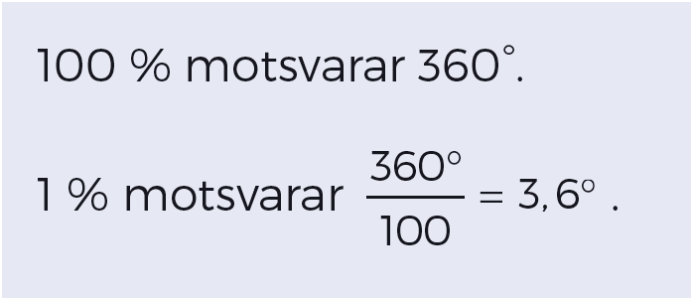
X 5.6 Cirkeldiagram
Medelpunktsvinkel
Cirkelsektor

Slide 2
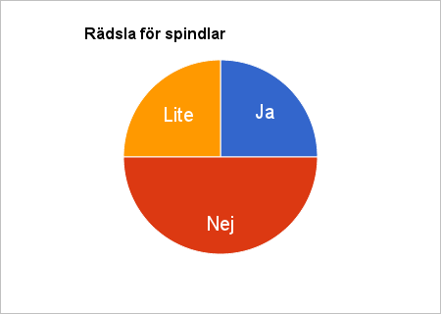
Rädsla för ormar
Hur många procent är lite rädda för ormar?
Lite rädda : 25 %.
Hur stor är medelpunktsvinkel andelen som inte är rädda för ormar?
360°
180°
50 % är inte rädda:
=
2
Svar: 25 % är lite rädda för ormar och medelpunktsvinkeln för inte rädda är 180°

Slide 3
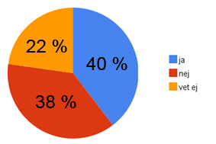
Pizza
Tacos
Sushi
Hur stor är medelpunktsvinkeln för den andel som tycker bäst om tacos och sushi?
Andel totalt :
(22 % + 38 %) =
60 %
60 % ger medelpunktsvinkeln :
60 ∙ 3,6° =
216°
400 personer som har röstat för att pizza är favoriträtt, hur många tycker bäst om sushi?
40 % av alla =
400 st
10 st
1 % av alla =
22 % av alla =
10 ∙ 22 st =
220 st
Svar: Medelpunktsvinkeln för tacos och sushi är 216°
och 220 st tycker bäst om sushi.

